Slide 1
Virtualizzazione di INSANE
Dalla Containerizzazione all'Orchestrazione
Christian Candela

Slide 2
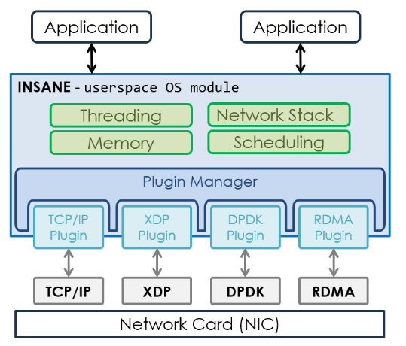
Cosa è INSANE
  Integrated aNd Selective Acceleration at the Network Edge
  Middleware per l'accelerazione di rete
  Permette di sviluppare applicazioni dichiarando i requisiti di qualità di servizio

Slide 3
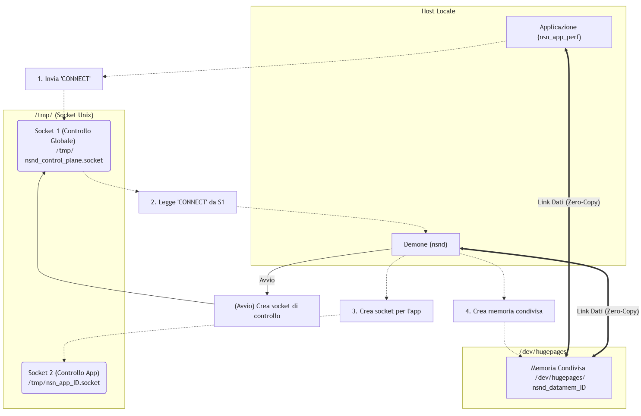
Come funziona INSANE

Slide 4
Configurazione del demone
########################### # Peers' network configuration [peers.peer0] udpsock_ip="192.168.123.147" tcpsock_ip="192.168.123.147" udpdpdk_ip="192.168.56.53" ########################### # Local PLUGINS config [plugins.udpsock] ip="192.168.123.57" [plugins.tcpsock] ip="192.168.123.57"
########################### # Peers' network configuration [peers.peer0] udpsock_ip="192.168.123.57" tcpsock_ip="192.168.123.57" udpdpdk_ip="192.168.123.212" ########################### # Local PLUGINS config [plugins.udpsock] ip="192.168.123.147" [plugins.tcpsock] ip="192.168.123.147"
  Necessario definire parametri di configurazione in nsnd.cfg
  Definire ip nodo locale
  Definire ip nodo destinazione

Slide 5


Obiettivi del progetto
Containerizzare l’app e il demone (Docker)
  Container sono lo standard per distribuzione ed esecuzione di applicazioni distribuite
Orchestrare i container (Kubernetes)
  Facilita monitoraggio e deployment
  Rete interna al cluster (maggior isolamento)

Slide 6
Docker

Slide 7
Comandi per l’avvio dei container
docker run --privileged -it \ --name demonContainer \ --network macvlan \ --ip 192.168.123.211 \ -v /tmp:/tmp \ -v /dev/hugepages:/dev/hugepages \ virt-nsnd
docker run --privileged -it \ --name appContainer \ -v /tmp:/tmp \ -v /dev/hugepages:/dev/hugepages \ virt-nsn-perf

Slide 8
Creazione delle immagini
docker run --privileged -it \ --name demonContainer \ --network macvlan \ --ip 192.168.123.211 \ -v /tmp:/tmp \ -v /dev/hugepages:/dev/hugepages \ virt-nsnd
docker run --privileged -it \ --name appContainer \ -v /tmp:/tmp \ -v /dev/hugepages:/dev/hugepages \ virt-nsn-perf
  Per eseguire il demone e l'applicazione di test è stato necessario realizzare due immagini
  Dockerfile per realizzare le immagini

Slide 9
Dockerfile (Multi stage build)
FROM ubuntu:latest AS builder RUN apt-get update && apt-get install -y \ build-essential \ gcc \ make \ && rm -rf /var/lib/apt/lists/* WORKDIR /app COPY . . RUN mkdir -p build RUN chmod +x ./build.sh && ./build.sh release
FROM ubuntu:latest WORKDIR /app COPY --from=builder /app/build/nsn-perf /app/ COPY --from=builder /app/nsn-app.cfg /app/ COPY --from=builder /app/datapaths/libudpsock.so /app/datapaths/
  Immagine temporanea con elementi necessari per la compilazione
  Seconda immagine più leggera con i file compilati

Slide 10
Dockerfile (Single stage build)
  Copia dei file compilati necessari per l'esecuzione (file di configurazione, plugin e librerie)
FROM ubuntu:latest RUN mkdir -p /app/datapaths COPY ./build/nsnd /app/ COPY ./build/nsnd.cfg /app/ COPY ./build/libnsn.o /app/ COPY ./datapaths/udpsock.o /app/datapaths COPY ./datapaths/libudpsock.so /app/datapaths COPY ./datapaths/libtcpsock.so /app/datapaths WORKDIR /app/ CMD ["/app/nsnd"]
FROM ubuntu:latest COPY ./build/nsn-perf /app/ COPY ./build/nsn-app.cfg /app/ WORKDIR /app/

Slide 11
Tag --privileged
docker run --privileged -it \ --name demonContainer \ --network macvlan \ --ip 192.168.123.211 \ -v /tmp:/tmp \ -v /dev/hugepages:/dev/hugepages \ virt-nsnd
  Container acquisisce gli stessi privilegi dell’host
  Necessario per accedere a /dev/hugepages
  Volumi a cui ha accesso il container sono /tmp e /dev/hugepages

Slide 12
Connettività (Network host)
########################### # Peers' network configuration [peers.peer0] udpsock_ip="192.168.123.57" tcpsock_ip="192.168.123.57" udpdpdk_ip="192.168.123.57" ########################### # Local PLUGINS config [plugins.udpsock] ip="192.168.123.147" [plugins.tcpsock] ip="192.168.123.147"
  Container condivide stack di rete dell’host
  Poco isolamento e problemi di sicurezza
  Demone utilizza gli indirizzi ip delle macchine virtuali
docker run --privileged --network host -it \ --name demonContainer \ -v /tmp:/tmp \ -v /dev/hugepages:/dev/hugepages \ virt-nsn-perf2

Slide 13
Connettività (Macvlan)
  Rete Docker che permette ad un container di avere un indirizzo ip sulla stessa rete fisica dell’host
  Il comando contiene l’indirizzo che avrà il container nella rete
docker network create -d macvlan \ --subnet=192.168.123.0/24 \ --gateway=192.168.123.1 \ -o parent=enp18s0 \ macvlan
docker run --privileged -it \ --name demonContainer \ --network macvlan \ --ip 192.168.123.211 \ -v /tmp:/tmp \ -v /dev/hugepages:/dev/hugepages \ virt-nsnd
docker run --privileged -it \ --name demonContainer \ --network macvlan \ --ip 192.168.123.212 \ -v /tmp:/tmp \ -v /dev/hugepages:/dev/hugepages \ virt-nsnd

Slide 14
Connettività (Macvlan)
########################### # Peers' network configuration [peers.peer0] udpsock_ip="192.168.123.212" tcpsock_ip="192.168.123.212" udpdpdk_ip="192.168.123.212" ########################### # Local PLUGINS config [plugins.udpsock] ip="192.168.123.211" [plugins.tcpsock] ip="192.168.123.211"
  Ip nel file di configurazione sono quelli della rete macvlan

Slide 15
Avvio dei container
docker run --privileged -it \ --name demonContainer \ --network macvlan \ --ip 192.168.123.211 \ -v /tmp:/tmp \ -v /dev/hugepages:/dev/hugepages \ virt-nsnd
docker run --privileged -it \ --name appContainer \ -v /tmp:/tmp \ -v /dev/hugepages:/dev/hugepages \ virt-nsn-perf

Slide 16
Kubernetes

Slide 17
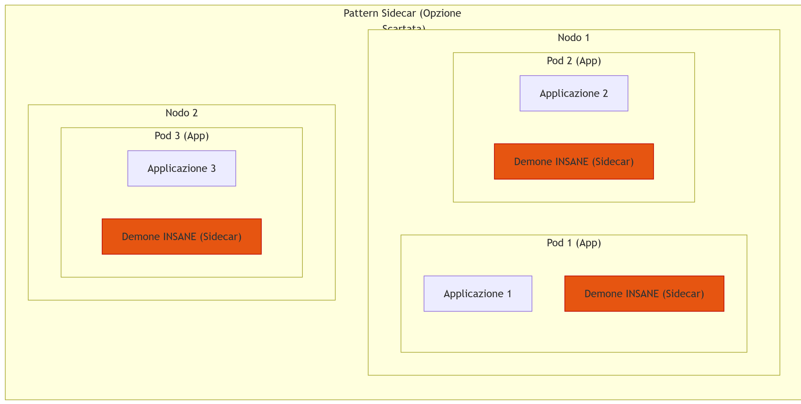
Sidecar VS Daemonset
  Container ausiliaro eseguito nello stesso Pod
  Condivisione di risorse locali con l'applicazione principale

Slide 18
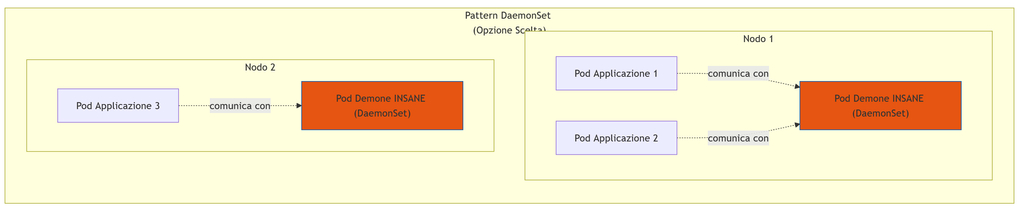
Sidecar VS Daemonset
  Un pod demone eseguito su tutti i nodi del cluster
  Miglior gestione dei file di configurazione del demone

Slide 19
K3s
kind: NetworkAttachmentDefinition metadata: name: macvlan-vm1 namespace: default spec: config: '{ "cniVersion": "0.3.1", "type": "macvlan", "master": "enp18s0", "mode": "bridge", "ipam": { "type": "static", "addresses": [ { "address": "192.168.123.211/24", "gateway": "192.168.123.1" } ] } }'
  Versione leggera e compatta di Kubernetes
  Primo test con rete Host Network
  Secondo test con Multus e Flannel
  Scelta non efficace per la realizzazione del progetto

Slide 20
Kubernetes
apiVersion: apps/v1 kind: DaemonSet metadata: name: nsnd-daemon-vm1 spec: selector: matchLabels: app: nsnd-daemon-vm1 template: metadata: labels: app: nsnd-daemon-vm1 annotations: cni.projectcalico.org/ipAddrs: "[\"10.244.0.100\"]"
  Utilizzato Calico come CNI
  Definizione di ip statici per i pod demoni
  Un demone per ogni nodo (Daemonset)

Slide 21
Manifest YAML
securityContext: privileged: true volumeMounts: - mountPath: /tmp name: tmp-volume - mountPath: /dev/hugepages name: hugepages-volume resources: requests: cpu: "500m" memory: "1Gi" hugepages-2Mi: "2Gi" limits: cpu: "2" memory: "8Gi" hugepages-2Mi: "2Gi"
Traduzione dei requisiti di Docker:
  --privileged → securityContext: { privileged: true }
  Volumi hostPath per /tmp e /dev/hugepages
  Richiesta esplicita di hugepages-2Mi nelle risorse del Pod
volumes: - name: tmp-volume hostPath: path: /tmp type: Directory - name: hugepages-volume hostPath: path: /dev/hugepages type: Directory

Slide 22
Configmap
FROM ubuntu:latest RUN mkdir -p /app/datapaths COPY ./build/nsnd /app/ #COPY ./build/nsnd.cfg /app/ COPY ./build/libnsn.o /app/ COPY ./datapaths/udpsock.o /app/datapaths COPY ./datapaths/libudpsock.so /app/datapaths COPY ./datapaths/libtcpsock.so /app/datapaths WORKDIR /app/ CMD ["/app/nsnd"]
Gestione file di configurazione del demone
Immagine del demone non contiene nsnd.cfg
volumeMounts: - name: config-volume mountPath: /app/nsnd.cfg subPath: nsnd.cfg readOnly: true volumes: - name: config-volume configMap: name: nsnd-config-node1
kubectl create configmap nsnd-config-node1 --from-file=nsnd.cfg=./configs/nsnd-node1.cfg kubectl create configmap nsnd-config-node2 --from-file=nsnd.cfg=./configs/nsnd-node2.cfg

Slide 23
Registry locale
Container su VM1 sulla
porta 5000
Problema di Sicurezza: Il registry locale è HTTP, ma containerd vuole HTTPS
Modifica al file config.toml
containers: - name: nsnd image: 192.168.123.147:5000/virt-nsnd:latest
[plugins."io.containerd.grpc.v1.cri".registry.mirror."192.168.123.147:5000"] endpoint = ["http://192.168.123.147:5000"]

Slide 24
Test

Slide 25
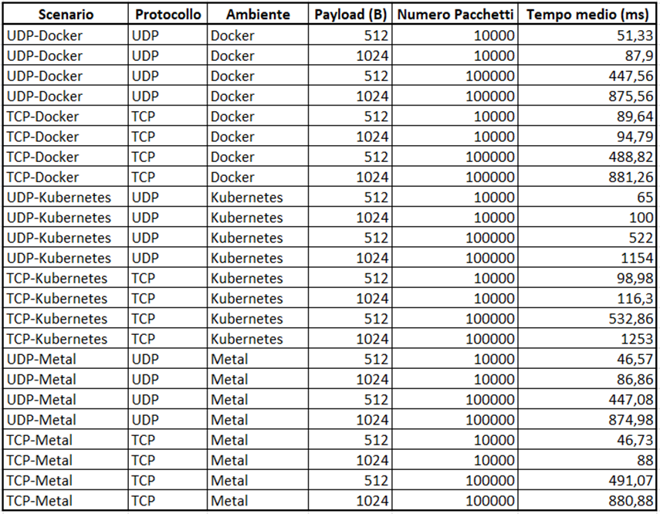
Metodologia di Test
Scenari (Ambienti):
  Bare Metal
  Docker
  Kubernetes (Calico)
Protocollo: TCP vs UDP
Payload: 512 B vs 1024 B
N. Pacchetti: 10.000 vs 100.000
Metrica: Tempo medio (ms) su 5 esecuzioni

Slide 26
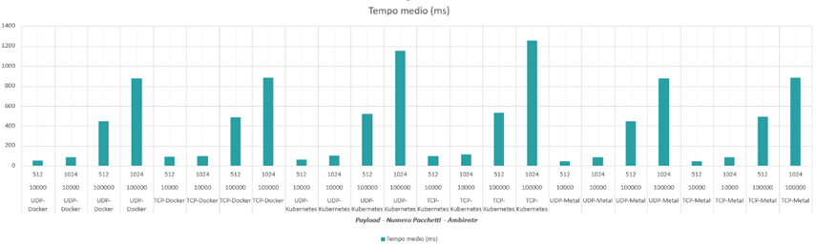
Overhead della Virtualizzazione
Bare Metal < Docker < Kubernetes
L'overhead di Docker è minimo, quasi identico a Bare Metal
L'overhead di Kubernetes è il più significativo

Slide 27
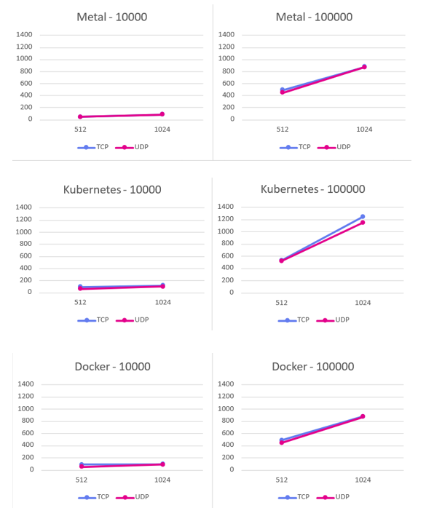
Scalabilità
  Il sistema scala linearmente. Non ci sono "muri" o crolli di performance
  TCP maggiore latenza a causa del controllo di flusso

Slide 28
Grazie per l'attenzione

